Slide 1

Shodnost
Autor: Mgr. Veronika Dočkalová
VY_32_INOVACE_05_Shodné útvary
Vytvořeno v rámci projektu „EU peníze školám“.
OP VK oblast podpory 1.4 s názvem Zlepšení podmínek pro vzdělávání na základních školách.

Slide 2
Načrtni jakékoliv shodné obrazce.
Načrtni shodné geometrické útvary.
Co o nich můžeme říct?
Co platí pro shodné úsečky, úhly, kružnice, čtverce, …... ?

Slide 3
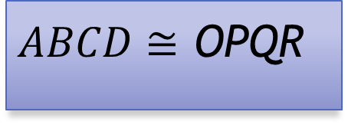
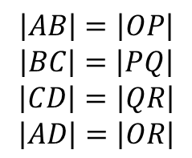
Shodnost
$ABCD≅$ OPQR
D
Q
P
C
A
$$\left|AB\right|=\left|OP\right|$$
$$\left|BC\right|=\left|PQ\right|$$
$$\left|CD\right|=\left|QR\right|$$
$$\left|AD\right|=\left|OR\right|$$
R
B
O
Geometrické útvary jsou shodné, pokud se po přemístění překrývají;
všechny jejich rozměry jsou shodné.

Slide 4
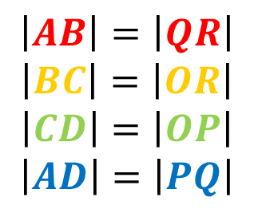
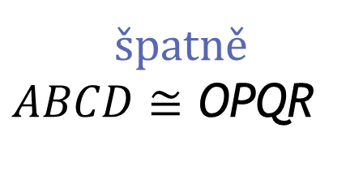
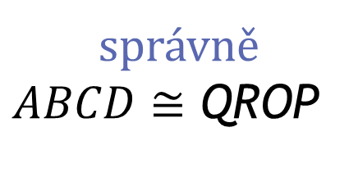
Záleží na pořadí
D
R
$$\left|AB\right|=\left|QR\right|$$
$$\left|BC\right|=\left|OR\right|$$
$$\left|CD\right|=\left|OP\right|$$
$$\left|AD\right|=\left|PQ\right|$$
C
Q
A
O
B
správně
$ABCD≅$ QROP
špatně
$ABCD≅$ OPQR
P
Při zápisu záleží na pořadí vrcholů, které sobě náleží.

Slide 5
Vytvořeno jako DUM do předmětu matematika na Základní škole Mladá Boleslav, 17. listopadu 1325, příspěvková organizace pro sedmý ročník základní školy.
Materiál slouží k doplnění úvodního výkladu o shodnosti.
Materiál doporučuji prezentovat pomocí dataprojektoru.
Materiál byl vytvořen a pilotován v I. pololetí školního roku 2011/2012
Zdroje: www.office.microsoft.com

